Slide 1
Junit测试框架
研发中心

Slide 2
Junit测试框架
自动化测试
基于注解

Slide 3
注解
@Test ：测试方法
@Test(timeout=1000)：指定超时。如果超时，测试方法失败。
@BeforeClass：测试类的所有测试开始之前要执行的方法。
@Before：每个测试方法被执行之前要执行的方法。
@After：每个测试方法被执行之后要执行的方法.
@AfterClass: 在此类所有的测试方法执行完之后要执行的方法。

Slide 4
org.junit.Assert（断言）
void assertEquals(boolean expected,boolean actual)
void assertTrue(boolean condition）
void assertFalse(boolean condition): void assertNull(Object obj)
void assertNotNull(Object obj)

Slide 5
测试异常情况
@Test(expected=IllegalArgumentException.class)
public void testFindMax() { … }
@Test(expected = MyException.class)
public void testMethod2() throws MyException {
u.method2(9);
}

Slide 6
忽略测试
@Ignore注解可以用于方法和类
@Ignore("Not implemented")
public void ignoreTestFindMax() { …. }

Slide 7
参数化的测试：@Parameters
使用不同的数据集反复测试一个方法
@Parameter(index)
构造函数

Slide 8
测试套件： @RunWith @SuiteClasses
将测试集中起来便于手工测试
@RunWith(Suite.class)
@Suite.SuiteClasses({
CalculationExceptionTest.class,
CalculationTest.class,
})
public class JunitSuitTest {
}

Slide 9
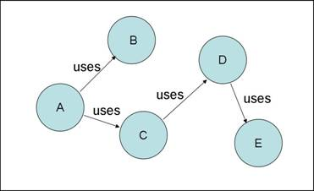
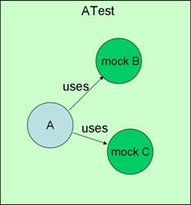
Mock 测试
用虚拟的对象（Mock 对象）来模拟被测试对象所依赖的对象 – 解耦合

Slide 10
Mockito - 测试模式
Mock依赖
执行测试单元
检查代码正确执行
方法被调用了
方法被调用了特定的次数
方法没有被调用
方法在特定的时间之内被调用 了

Slide 11
创建Mock对象
@Mock
@InjectMocks – 注入Mocked的对象
Mockito. mock()方法

Slide 12
配置Mock
when(methodCall).thenReturn(…)
when(calcService.add(10.0,20.0)).thenReturn(30.00);
when(methodCall).thenThrow(…)
when(properties.get(”Anddroid”)).thenThrow(new IllegalArgumentException("haha"));

Slide 13
配置Mock
doReturn(…​).when(…​).methodCall
doReturn(30.00).when(calcService).add(10.0,20.0);
doThrow(...).when(...).methodCall
doThrow(new RuntimeException("Add operation not implemented")).when(calcService).add(10.0, 20.0);

Slide 14
检验行为
验证add的功能执行正确
Assert.assertEquals(mathApplication.add(10.0, 20.0),30.0,0);
验证是否一个功能使用特定的参数被调用了
verify(calcService).add(10.0, 20.0);
验证只调用了特定的次数
verify(calcService, times(1)).add(10.0, 20.0);

Slide 15
异常处理
doThrow(new RuntimeException("Add operation not implemented")).when(calcService).add(10.0, 20.0);

Slide 16
创建Mock
mock接口
calcService = mock(CalculatorService.class);
mock类
LinkedList mockedList = mock(LinkedList.class);

Slide 17
行为驱动的开发
模式
/Given
given(calcService.add(20.0,10.0)).willReturn(30.0);
//when
double result = calcService.add(20.0,10.0);
//then
Assert.assertEquals(result,30.0,0);

